Slide 1
基于世界模型的
一维纵向制动决策规划
Simulink 机理建模 · MLP / LSTM-PINN · 采样式 MPC
Group 1
预测 · 规划 · 执行 · 反馈
汇报人：李子昂 / 王永鑫 / 李嘉奇
Notes:
各位老师、同学好，我们汇报的题目是“基于世界模型的一维纵向制动决策规划”。项目从一个可解释的 Simulink 纵向制动机理模型出发，先生成伪真实数据，再训练 MLP 和 LSTM-PINN 世界模型，最后把预测模型嵌入采样式 MPC，完成面向前方障碍物的一维精准刹停。接下来我们三个人分别介绍数据闭环、模型升级和上层规划。

Slide 2
Contents
一
问题定义与机理基线
二
非完整系统理论
三
考虑微分约束的规划

Slide 3
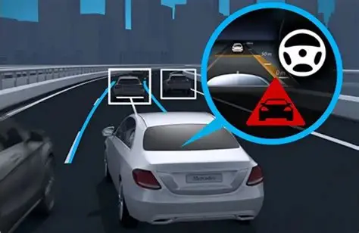
问题定义与机理基线
研究背景：主动安全需要更早、更可靠的制动决策
安全挑战
传统制动控制
智能制动控制
制动类型
响应式制动
预测式制动
道路环境
固定规则难适应速度与附着变化
在线预测不同制动动作的后果
风险窗口
风险出现后再响应
执行前比较候选制动轨迹
控制目标
安全、精度与舒适性难兼顾
多目标代价选择最优制动压力
汽车安全的关键正在从“及时制动”，走向“提前制动&决策制动”
Notes:
汽车主动安全领域，正在经历一场关键的技术进化。行业对制动决策的要求，早已从简单的踩刹车，变成需要更早响应、更可靠的决策输出。 面对复杂多变的道路环境，传统响应式控制依赖固定规则，很难适配不同车速和路面附着条件的变化。风险出现才触发响应，往往错过最佳干预窗口，同时很难兼顾安全、停车精度和乘坐舒适性三个核心目标。 我们研究的预测式决策，完全换了一套思路。它会在线预测不同制动动作的最终结果，在执行前就比对所有候选制动轨迹，最终通过多目标代价函数选出最优的制动压力。汽车安全的核心，正在从“出事才制动”的及时制动，全面转向“防患未然”的提前制动与决策制动。

Slide 4
问题定义与机理基线
问题定义：从“拟合动力学”走向“预测式决策”
目标：给定当前状态，在线选择制动轨迹，使车辆安全、精准、平顺地停在障碍物前。
为什么不是系统辨识？
维度
系统辨识
预测式规划
状态 State
动作 Action
目标 Objective
学习目标
拟合状态转移
选择当前动作
v_{t}：当前车速 x_{t}：障碍距离 a_{t}：当前减速度 μ_{t}：路面附着系数
安全：避免 xₜ< 0 精准：x_{stop} ≈ d_{safe} 舒适：限制减速度与压力突变
P_{t}：制动主缸压力 T_{b}：制动轨迹
使用方式
离线预测评估
在线反复推演
关键问题
预测是否准确
候选轨迹哪条代价最低
把世界模型放入规划闭环，而不止停留在拟合
Notes:
我们的研究核心问题，已经从传统的“拟合车辆动力学”转向“预测式决策”。我们的最终目标很明确：给定当前车辆和环境状态，在线选择合适的制动轨迹，让车辆安全、精准、平顺停在障碍物前。 我们用四个变量描述当前系统状态，分别是当前车速、当前和障碍物的距离、当前减速度，以及当前路面附着系数。我们需要输出的动作，包括每一时刻的制动主缸压力，以及一整条完整的制动轨迹。 我们的优化目标分为三层：第一层是核心安全底线，绝对不能撞到障碍物；第二层要求停车位置精准，尽量停在预设安全距离处；第三层要保障乘坐舒适性，限制减速度和制动压力的突变。 整个研究最核心的转变在于，我们用的世界模型不再只是一个单纯的动力学预测器，它变成规划器内部的快速虚拟环境，支撑我们提前试错选最优方案。

Slide 5
问题定义与机理基线
项目技术路线：
机理模型
可复现基线
CarSim
高保真伪真实数据
GRU-PINN
底盘世界模型
采样式 MPC
上层决策规划器
① 机理环境
② 数据集
③ 世界模型
④ 决策验证
Simulink / MATLAB 纵向制动方程
30,000 单步数据 16,000 时序数据
MLP 基线 LSTM + PINN
安全屏障 采样式 MPC
结果反馈与数据迭代
环境 → 数据集 → 世界模型 → 规划器：四层结构支撑后续替换与扩展
Notes:
我们的研究核心问题，已经从传统的“拟合车辆动力学”转向“预测式决策”。我们的最终目标很明确：给定当前车辆和环境状态，在线选择合适的制动轨迹，让车辆安全、精准、平顺停在障碍物前。 我们用四个变量描述当前系统状态，分别是当前车速、当前和障碍物的距离、当前减速度，以及当前路面附着系数。我们需要输出的动作，包括每一时刻的制动主缸压力，以及一整条完整的制动轨迹。 我们的优化目标分为三层：第一层是核心安全底线，绝对不能撞到障碍物；第二层要求停车位置精准，尽量停在预设安全距离处；第三层要保障乘坐舒适性，限制减速度和制动压力的突变。 整个研究最核心的转变在于，我们用的世界模型不再只是一个单纯的动力学预测器，它变成规划器内部的快速虚拟环境，支撑我们提前试错选最优方案。

Slide 6
问题定义与机理基线
当前工程闭环：机理数据 → 学习模型 → 安全验证
MATLAB 产物
PyTorch 产物
验证产物
brake_mechanism_model.slx world_model_mlp.mat
world_model_lstm.pt 训练与评估脚本
指标 CSV · 训练曲线 安全场景 · MPC 刹停曲线
统一数据接口：[vₜ, aₜ, Pₜ, μₜ] → [vₜ₊₁, aₜ₊₁]
环境 → 数据集 → 世界模型 → 规划器：四层结构支撑后续替换与扩展
Notes:
我们的研究核心问题，已经从传统的“拟合车辆动力学”转向“预测式决策”。我们的最终目标很明确：给定当前车辆和环境状态，在线选择合适的制动轨迹，让车辆安全、精准、平顺停在障碍物前。 我们用四个变量描述当前系统状态，分别是当前车速、当前和障碍物的距离、当前减速度，以及当前路面附着系数。我们需要输出的动作，包括每一时刻的制动主缸压力，以及一整条完整的制动轨迹。 我们的优化目标分为三层：第一层是核心安全底线，绝对不能撞到障碍物；第二层要求停车位置精准，尽量停在预设安全距离处；第三层要保障乘坐舒适性，限制减速度和制动压力的突变。 整个研究最核心的转变在于，我们用的世界模型不再只是一个单纯的动力学预测器，它变成规划器内部的快速虚拟环境，支撑我们提前试错选最优方案。

Slide 7
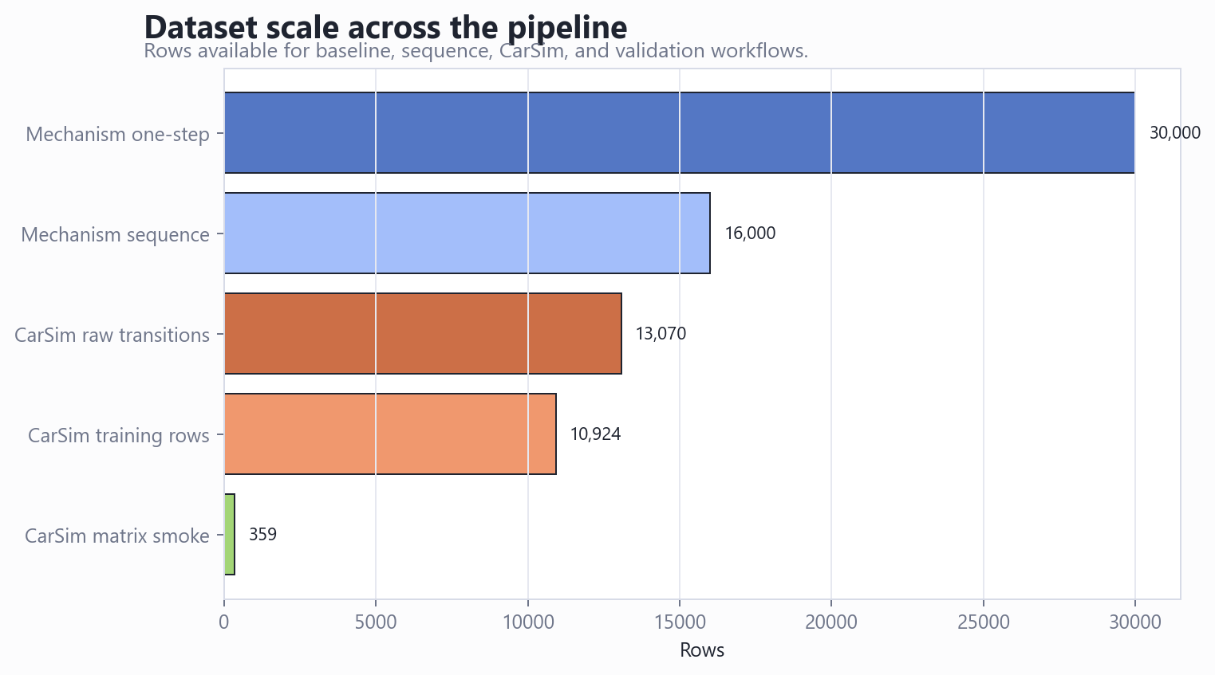
问题定义与机理基线
m = 1800 kg · Δt = 0.05 s k = 3500 N/MPa
项目数据与物理参数总览：
机理单步数据：30,000 条
CarSim 原始状态转移：13,070 条
机理时序数据：16,000 条
CarSim 训练数据：10,924 条
参数
含义
P
主缸压力
μ
路面附着
m
整车质量
Δt
采样周期

Slide 8
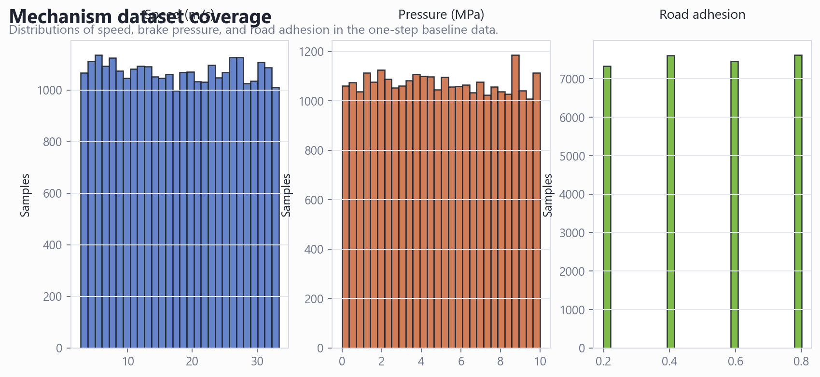
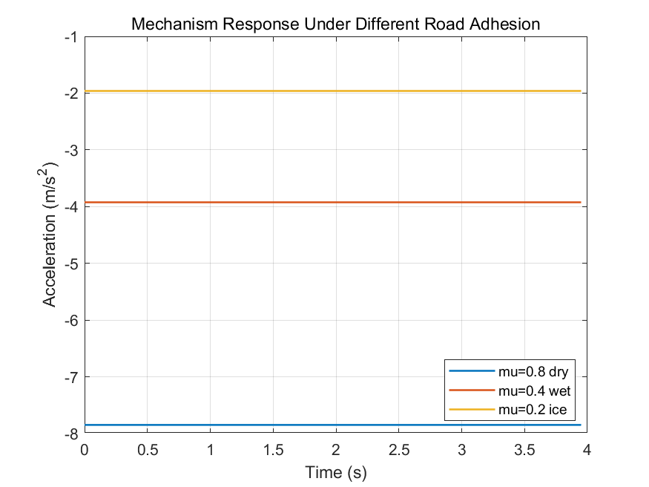




问题定义与机理基线
机理基线：伪真实数据？可解释机理模型覆盖不同路面
速度覆盖：约 20-120 km/h
纵向制动方程
压力覆盖：0-10 MPa
$$F_{brake} = k · P$$
附着覆盖：0.2 / 0.4 / 0.6 / 0.8
$$F_{actual} = min(F_{brake}, μ · m · g)$$
$$a_{next} = −F_{actual} / m$$
$$v_{next} = max(v + a_{next} · Δt, 0)$$
采样覆盖：20–120 km/h · 0–10 MPa · μ = 0.2 / 0.4 / 0.6 / 0.8 · 随机与平滑压力曲线
机理基线提供可解释约束，也是规划器的最小可运行动力学环境。
Notes:
机理模型使用一个可解释的纵向制动近似。制动力与主缸压力线性相关，但实际制动力不能超过路面附着上限。之后通过牛顿第二定律计算减速度，再用离散积分更新速度。
车辆质量取一千八百千克，采样周期零点零五秒。这个模型虽然简化，但非常适合做基线、单元测试和规划器初始验证。
公式页要讲慢一点。先说压力映射到理论制动力，再说附着上限裁剪，接着由力得到减速度，最后离散更新速度。这里的重点不是公式复杂，
而是它给了后续神经网络一个可解释基线，也给规划器提供了最小可运行环境。
页面要点：F_brake = k * P；F_actual = min(F_brake, mu * m * g)；
a_next = -F_actual / m；v_next = max(v + a_next * dt, 0)。

Slide 9
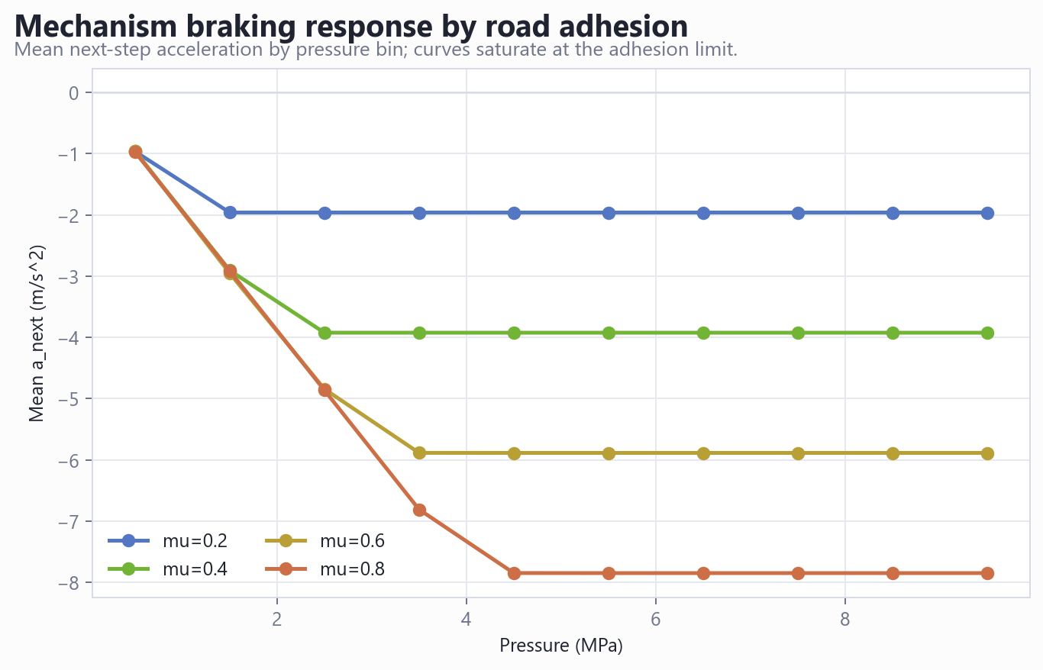
问题定义与机理基线
路面附着限制下的制动响应
压力增加只在未饱和前提升减速度
低附着路面更早达到制动上限
该规律为模型提供可解释物理先验
Notes:
我们的研究核心问题，已经从传统的“拟合车辆动力学”转向“预测式决策”。我们的最终目标很明确：给定当前车辆和环境状态，在线选择合适的制动轨迹，让车辆安全、精准、平顺停在障碍物前。 我们用四个变量描述当前系统状态，分别是当前车速、当前和障碍物的距离、当前减速度，以及当前路面附着系数。我们需要输出的动作，包括每一时刻的制动主缸压力，以及一整条完整的制动轨迹。 我们的优化目标分为三层：第一层是核心安全底线，绝对不能撞到障碍物；第二层要求停车位置精准，尽量停在预设安全距离处；第三层要保障乘坐舒适性，限制减速度和制动压力的突变。 整个研究最核心的转变在于，我们用的世界模型不再只是一个单纯的动力学预测器，它变成规划器内部的快速虚拟环境，支撑我们提前试错选最优方案。

Slide 10
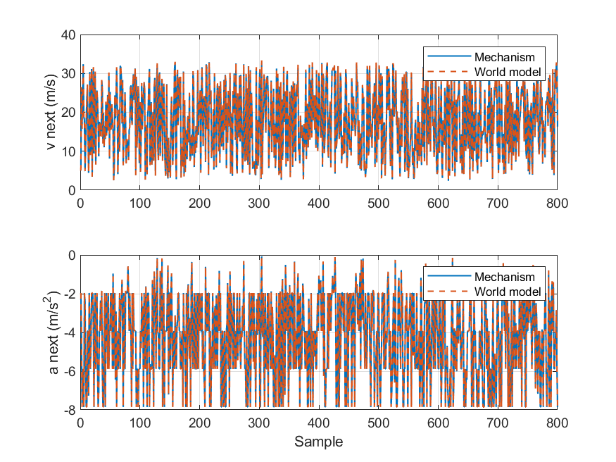
问题定义与机理基线
MLP 基线：先验证单步动力学可以被准确学习
速度预测 vₜ₊₁
MAE 0.0185 m/s R² 0.999994
减速度预测 aₜ₊₁
MAE 0.00277 m/s² R² 0.999998
工程结论
MLP 已足以验证单步系统辨识闭环；预测曲线与机理真值高度重合。
注意：这是单步随机样本任务
Notes:
我们的研究核心问题，已经从传统的“拟合车辆动力学”转向“预测式决策”。我们的最终目标很明确：给定当前车辆和环境状态，在线选择合适的制动轨迹，让车辆安全、精准、平顺停在障碍物前。 我们用四个变量描述当前系统状态，分别是当前车速、当前和障碍物的距离、当前减速度，以及当前路面附着系数。我们需要输出的动作，包括每一时刻的制动主缸压力，以及一整条完整的制动轨迹。 我们的优化目标分为三层：第一层是核心安全底线，绝对不能撞到障碍物；第二层要求停车位置精准，尽量停在预设安全距离处；第三层要保障乘坐舒适性，限制减速度和制动压力的突变。 整个研究最核心的转变在于，我们用的世界模型不再只是一个单纯的动力学预测器，它变成规划器内部的快速虚拟环境，支撑我们提前试错选最优方案。

Slide 11
MLP 基线预测结果
问题定义与机理基线
9
output
mse
mae
r2
v_next
0.000433839452664508
0.0185269870071398
0.999994463161941
a_next
1.04613970274565e-05
0.00276958528558822
0.999997936571855
单步动力学可以被准确学习
MLP 验证了数据生成、归一化和推理链路
局限：没有显式历史依赖
World Model in Brake System · Simulink / CarSim / GRU-PINN / MPC
Notes:
第一版世界模型是 MLP，用来验证单步动力学是否可学习。从预测对比图可以看到，模型输出与机理标签高度重合。这个结果说明数据生成、归一化、
训练和推理链路是正确的。但 MLP 的限制也很清楚：它只看当前状态，无法表达压力建立、液压滞后和轮胎状态随时间变化的影响，所以它适合作为基线，
不适合作为最终时序底座。
这一页可以把 MLP 定位为工程基线。它证明数据生成、训练、归一化、推理和指标评估链路是通的，但它没有记忆历史压力和动态响应。
由此自然引出后面使用 LSTM/GRU 的必要性。
页面要点：单步动力学可以被准确学习；MLP 验证了数据生成、归一化和推理链路；局限：没有显式历史依赖。

Slide 12









统一数据字段
问题定义与机理基线
10
$${trajectory}_{id}$$
$$step$$
$${time}_{s}$$
$$v_{mps}$$
$$a_{mps2}$$
$${pressure}_{MPa}$$
$$μ$$
$$v_{next_mps}$$
$$a_{next_mps2}$$
CarSim 附加字段可以保留，但训练接口只依赖统一输入输出字段。
World Model in Brake System · Simulink / CarSim / GRU-PINN / MPC
Notes:
为了让机理模型和 CarSim 数据都能进入同一套训练代码，我们设计了统一数据接口。核心字段包括当前速度、当前加速度、压力、附着系数，
以及下一时刻速度和加速度。CarSim 可以额外保留初速度、来源、参考风险等字段，但训练接口只依赖前九个核心字段。这个设计减少了后续工程切换成本。
统一字段是工程可维护性的核心。建议强调同一套训练接口可以接收机理数据和 CarSim 数据，差异字段保留在数据集里，但模型只依赖规范输入输出。
这样后续加入更多传感器或换仿真器时，接口不会混乱。
页面要点：trajectory_id、step、time_s；v_mps、a_mps2、pressure_MPa、mu；v_next_mps、
a_next_mps2；CarSim 附加字段保留，但训练接口不依赖。

Slide 13
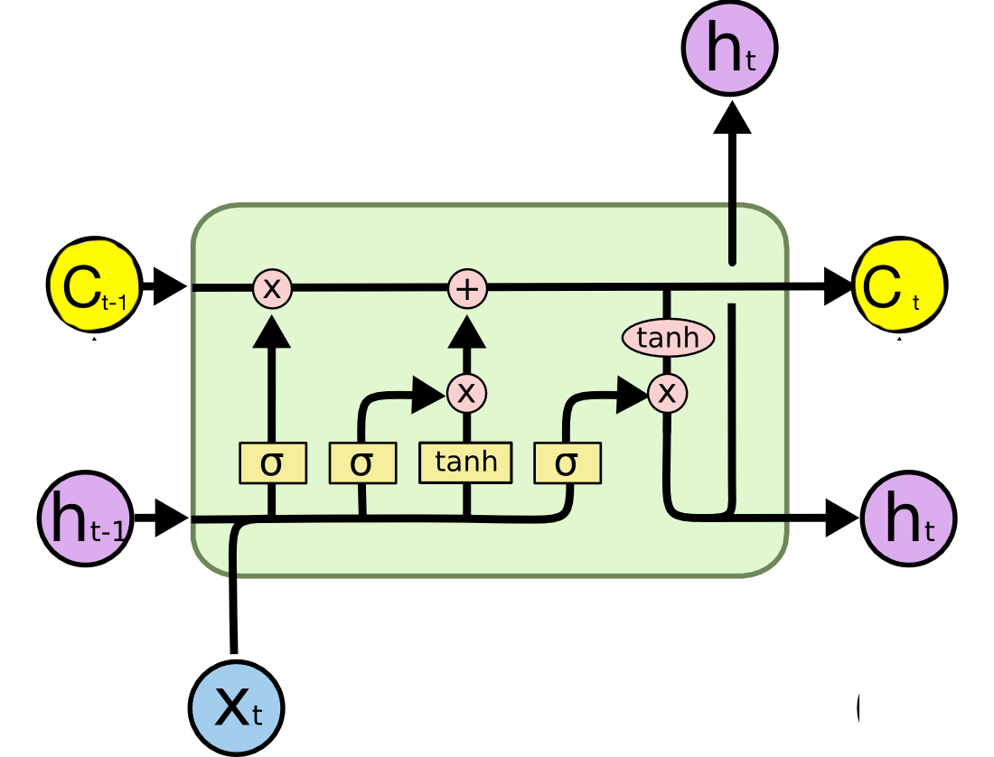



模型总架构
制动预测模型
决策规划世界模型
路面仿真模型
当前状态
系统状态：车速、距离
代价函数：考虑制动减速度、制动距离等
$$J=ω_{1}{(x_{f}+d_{safe})}^{2}+ω_{2}(max(\left|a\right|))$$
制动约束边界条件
下一时刻状态
训练
路面附着系数
整车动力学模型
训练
线控制动模型
制动减速度
制动信号
Notes:
从这一页开始进入引入CarSim和LSTM、GRU模型的部分。
为了建模制动过程的历史依赖，我们把输入从单个点改成最近五个时间步的序列。每一步包含速度、加速度、压力和附着系数。
这样模型能看到压力如何逐步建立、速度如何连续下降，而不是只在当前点做静态映射。
这里要说明从单步样本到序列样本的变化。循环网络看到最近 K 个时间步，因此能捕捉压力变化和车辆响应之间的滞后关系。默认 K 等于 5 是当前消融后的工程折中，
不是理论上唯一选择。
页面要点：输入变为最近 K 个时间步；默认 K = 5；特征：速度、加速度、压力、附着；目标：下一时刻速度和加速度。

Slide 14
Contents
一
问题定义与机理基线
二
CarSim 数据与时序世界模型
三
闭环规划与工程交付

Slide 15
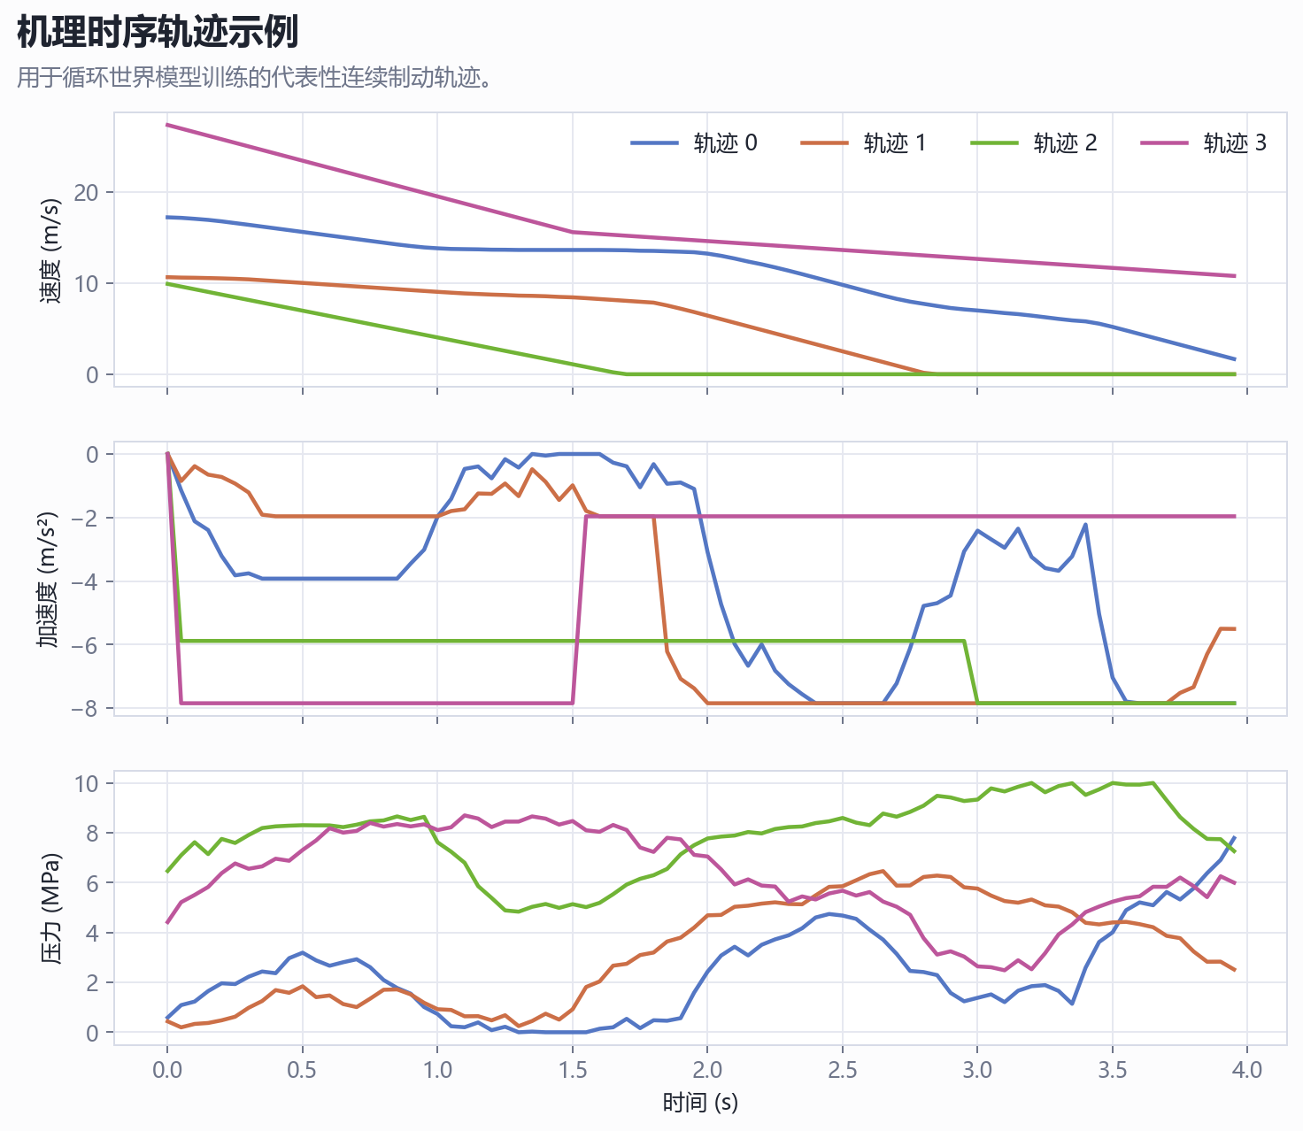
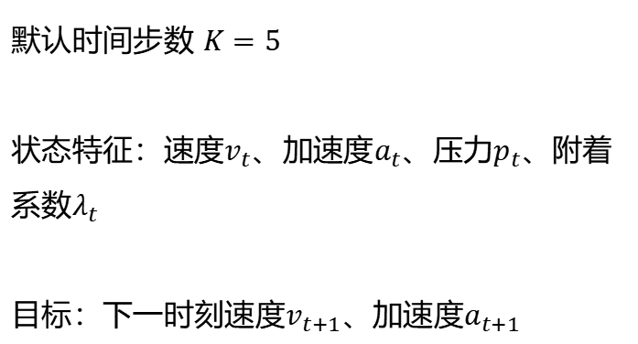
时序建模数据：从单点到连续时间
时序建模数据
默认时间步数 $K=5$
状态特征：速度$v_{t}$、加速度$a_{t}$、压力$p_{t}$、附着系数$λ_{t}$
目标：下一时刻速度$v_{t+1}$、加速度$a_{t+1}$
Notes:
从这一页开始进入引入CarSim和LSTM、GRU模型的部分。
为了建模制动过程的历史依赖，我们把输入从单个点改成最近五个时间步的序列。每一步包含速度、加速度、压力和附着系数。
这样模型能看到压力如何逐步建立、速度如何连续下降，而不是只在当前点做静态映射。
这里要说明从单步样本到序列样本的变化。循环网络看到最近 K 个时间步，因此能捕捉压力变化和车辆响应之间的滞后关系。默认 K 等于 5 是当前消融后的工程折中，
不是理论上唯一选择。
页面要点：输入变为最近 K 个时间步；默认 K = 5；特征：速度、加速度、压力、附着；目标：下一时刻速度和加速度。

Slide 16
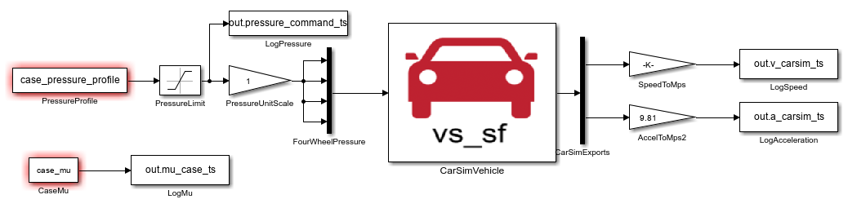
CarSim联合仿真接口
统一 CSV
无缝
替换
当前数据源
共享接口
下一数据源
自建 Simulink 机制模型 快速 · 可解释 · 可控
trajectory_id / step v, a, P, μ → next state
CarSim S-Function 轮胎 · 俯仰 · 轮速 · 滑移率
一维纵向任务的简化假设：四轮同压
$$SIMFILE → 切换 CarSim Run；{Vx}_{SM}, {Ax}_{SM} →批量采集状态反馈$$
Notes:
CarSim 联合仿真的关键是 VehicleSim S-Function 接口。我们从 Simulink 输入四个制动压力信号，对应四个车轮；
CarSim 输出纵向速度和纵向加速度。当前 CarSim 2019 的运行文件参数名是 `SIMFILE`，
因此脚本会把不同工况的 `.sim` 文件切换到同一个联合仿真模型里运行。
讲接口时可以把它当成一个数据管道：Simulink 发送四轮制动压力，VehicleSim S-Function 返回车速和加速度。
通过 SIMFILE 切换不同 CarSim Run，能够批量采集工况矩阵。强调四轮同压是当前一维纵向任务的简化假设。
页面要点：输入：IMP_PBK_L1/L2/R1/R2；输出：Vx_SM、Ax_SM；同一个压力指令发送到四个车轮；
通过 SIMFILE 切换 CarSim Run。

Slide 17
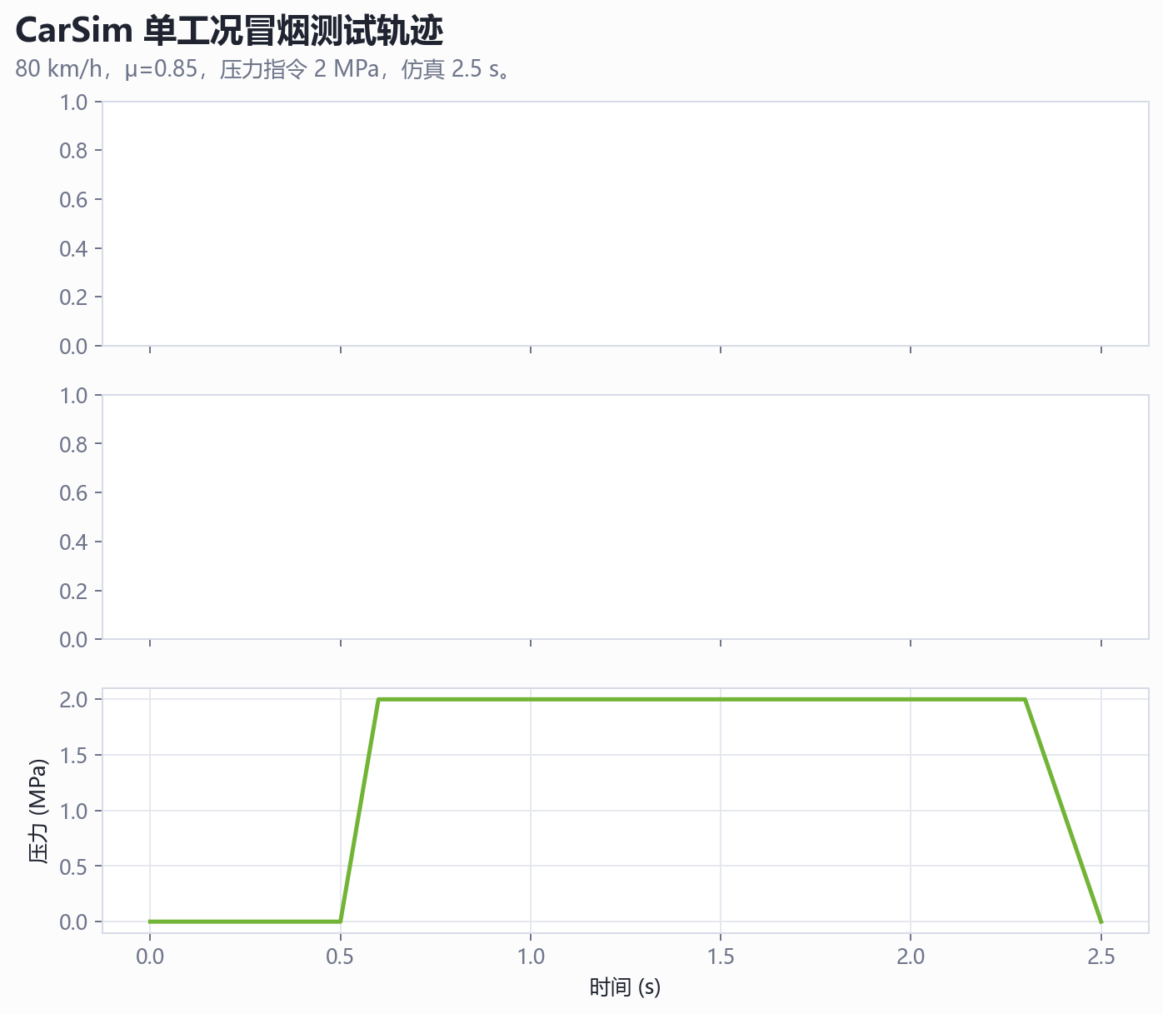
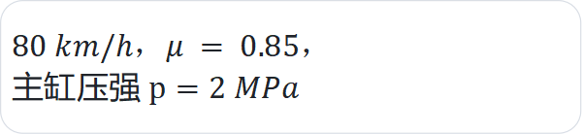
CarSim单工况冒烟测试
$$80 km/h，μ = 0.85，$$
主缸压强 $p=2 MPa$
仿真 2.5 s，2501 个样本
末速度：58.373 km/h
最小加速度：-3.238 m/s²
结果：PASS
验证接口正确性，链路能跑通
Notes:
这一页展示单工况冒烟测试。输入是八十公里每小时、附着系数零点八五、二兆帕制动压力，仿真两点五秒。
结果显示速度确实下降，压力信号有效，输出没有 NaN，
最小加速度约负三点二三八米每二次方秒。
这一步验证的是联合仿真通道本身：压力能进去，车辆响应能出来。
冒烟测试不是最终实验，而是验证接口正确性的第一关。
这里要说明初速度、附着和压力给定后，CarSim 返回了连续车速下降和负加速度，
说明压力输入确实进入车辆模型。PASS 代表链路能跑通。
页面要点：80 km/h，mu = 0.85，压力 = 2 MPa；仿真 2.5 s，2501 个样本；末速度：58.373 km/h；最小加速度：
-3.238 m/s²。

Slide 18
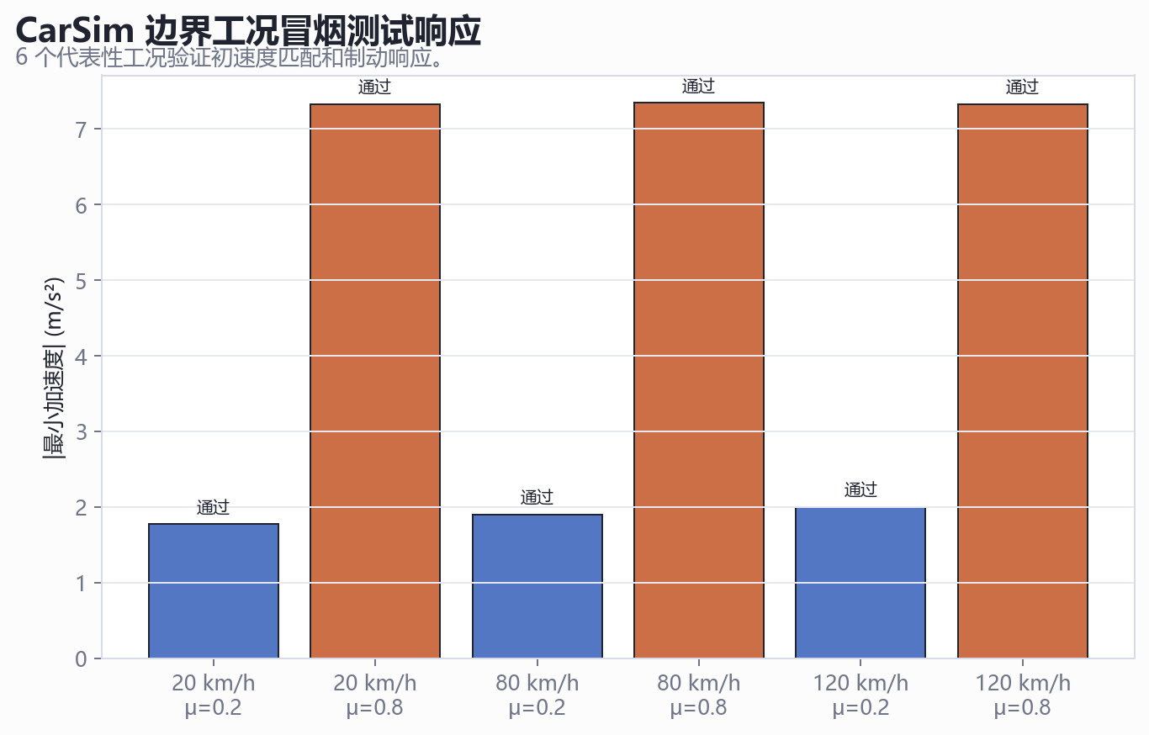
CarSim工况矩阵冒烟测试
序号
初速度
附着系数
观测初速度
观测末速度
1
20
0.2
20
1.3860
2
20
0.8
20
-0.0001
3
80
0.2
80
61.1019
4
80
0.8
80
9.6028
5
120
0.2
120
99.6308
6
120
0.8
120
53.8344
6 个代表性边界工况
速度：20 / 80 / 120 km/h
附着：0.2 和 0.8
覆盖边界组合，避免试验跑通偶然性
Notes:
单工况通过之后，我们进一步检查边界工况矩阵。这里选择低、中、高三个初速度，并在低附着零点二和高附着零点八下各跑一次，总计六个代表性工况。
六个工况都通过了初速度匹配、制动响应和有效输出检查。
图中可以看到，高附着工况的峰值减速度明显更强，这符合物理预期。
矩阵冒烟测试的价值在于覆盖边界组合。低速、高速、低附着、高附着都有效，说明不是单一工况偶然成功。讲表格时重点看 valid 全部为 1，
以及不同附着下减速度差异明显。
页面要点：6 个代表性边界工况；速度：20 / 80 / 120 km/h；附着：0.2 和 0.8；6 个工况全部有效。

Slide 19
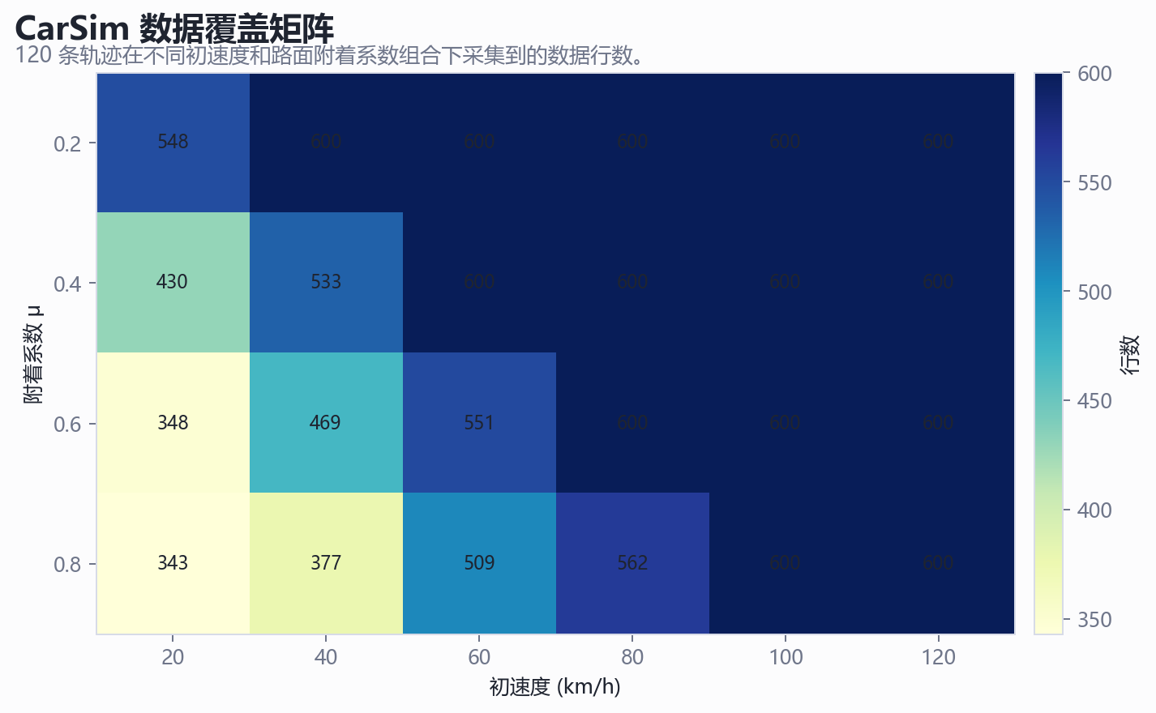
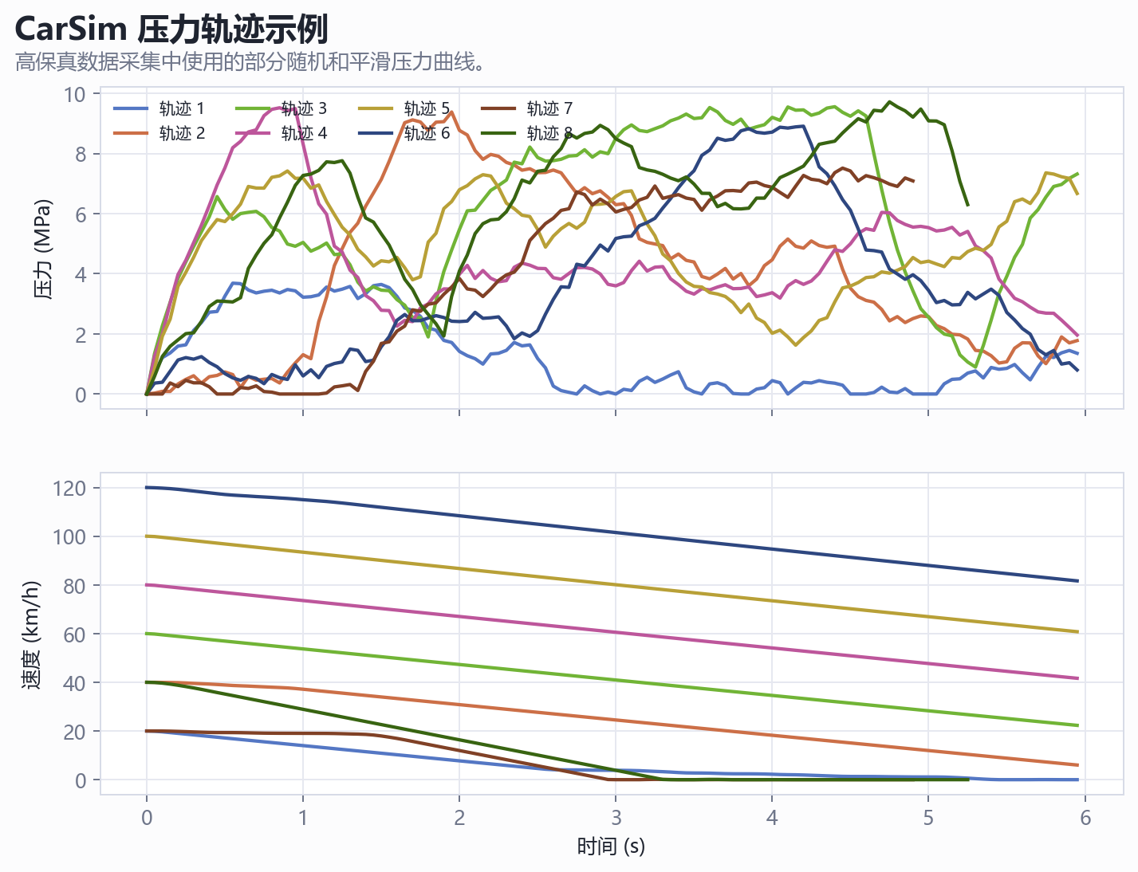
CarSim数据完整覆盖
随机生成目标压力并保持一段时间
平滑过渡至下一目标压力
120条轨迹，13070条状态转移
速度x6：20 / 40 / 60 / 80 / 100 / 120 km/h
附着x4：0.2 / 0.4 / 0.6 / 0.8
$$p_{k} = 0.86 p_{k−1} + 0.14 p_{target} + ω$$
压力轨迹不是单一恒压
更接近规划器未来会生成的多样动作序列
压力x5：pressure seed随机但可复现
Notes:
完整 CarSim 数据集覆盖六档初速度和四档附着系数，每个物理工况下使用五条不同压力轨迹，总计一百二十条轨迹。
左侧热力图显示每个速度和附着组合都有数据，
右侧压力轨迹说明我们不是只用恒定压力，而是包含变化压力曲线。
这样训练出来的模型更接近实际控制中会遇到的输入序列。
这一页说明数据采集已经从单点验证扩展到完整矩阵。
六档速度、四档附着、五类压力轨迹形成 120 条轨迹。
压力轨迹不是单一恒压，而是更接近规划器未来会生成的多样动作序列。
压力从 0 MPa 开始。
随机生成一个目标压力 target，范围是 0 到 10 MPa。
这个目标压力保持一小段时间，大约 8 到 30 个采样点。
采样步长是 0.05 s，所以一段目标压力大约持续 0.4 到 1.5 s。
实际压力不会瞬间跳到目标值，而是按一阶惯性慢慢靠近
页面要点：6 档速度 × 4 档附着；每个物理工况 5 条压力轨迹；总计 120 条轨迹；13,070 条原始状态转移。

Slide 20
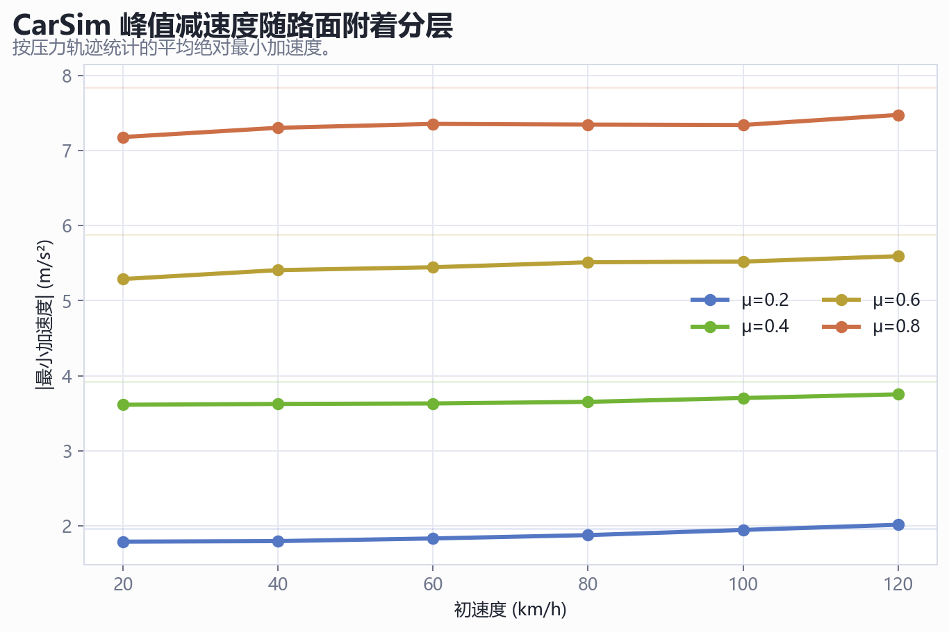


CarSim物理响应
CarSim响应符合附着限制分层
$μ = 0.2：$峰值减速度约$2 m/s^{2}$
$μ = 0.8：$峰值减速度超过$7 m/s^{2}$
高保真数据保留了关键物理规律
Notes:
这张图从完整数据集中汇总每个工况的峰值减速度。
可以看到不同附着系数形成了非常清晰的分层：零点二低附着接近二米每二次方秒，零点八高附着超过七米每二次方秒。
这个结果说明 CarSim 数据不仅能跑通，而且在物理趋势上符合路面附着限制。
这里要把 CarSim 和机理模型联系起来：虽然 CarSim 更复杂，但附着越高峰值减速度越大的分层仍然清晰。
这说明高保真数据保留了关键物理规律，也解释了为什么加速度预测比速度预测更难。
页面要点：mu = 0.2：峰值减速度约 2 m/s²；mu = 0.8：峰值减速度超过 7 m/s²；CarSim 响应符合附着限制分层。

Slide 21
为什么选择 GRU，而不是只用 LSTM
维度
LSTM
GRU
门结构
输入/遗忘/输出门
重置/更新门
参数规模
相对更高
相对更低
规划调用
精度强但更重
当前工程折中
规划器每一步会多次调用模型，因此轻量、稳定、足够准比单纯更大更重要
Notes:
在规划器里，世界模型不是只调用一次，而是每个控制时刻都要对很多候选压力序列反复滚动预测。
因此模型不仅要准，还要轻量。
LSTM 表达能力强，但参数更多；
GRU 门结构更简洁，通常能用更少参数捕捉短期动态，更适合作为当前采样式 MPC 的快速世界模型。
我们没有凭直觉选择，而是做了统一消融实验。
页面要点：LSTM：表达能力强，但参数更多；GRU：门结构更少，推理成本更低；规划器每个控制步会多次调用模型；需要同时兼顾精度和计算效率。

Slide 22
LSTM/GRU 消融实验设计
变量
配置 A
配置 B
循环单元
LSTM
GRU
序列长度
5
50
隐藏层
64×1
128×2
控制项
随机种子 / 划分 / epoch / PINN 权重固定
差异主要来自结构本身，而不是训练设置变化
Notes:
消融实验采用科学对比方式。我们固定随机种子、轨迹级划分、四十个训练轮次和物理损失权重，只改变循环单元、序列长度和模型深度。
这样得到的差异主要来自结构本身，而不是训练设置变化。
这个实验也回应了一个常见问题：是不是模型越深、序列越长就越好。
消融实验要突出公平性：循环单元、序列长度和结构规模在同一训练设置下比较。
这样选择 GRU 不是主观偏好，而是由误差、参数量和规划调用成本共同决定。
页面要点：循环单元：LSTM 对比 GRU；序列长度：5 对比 50；结构规模：64×1 对比 128×2；固定随机种子、划分方式、训练轮次、PINN 权重。

Slide 23
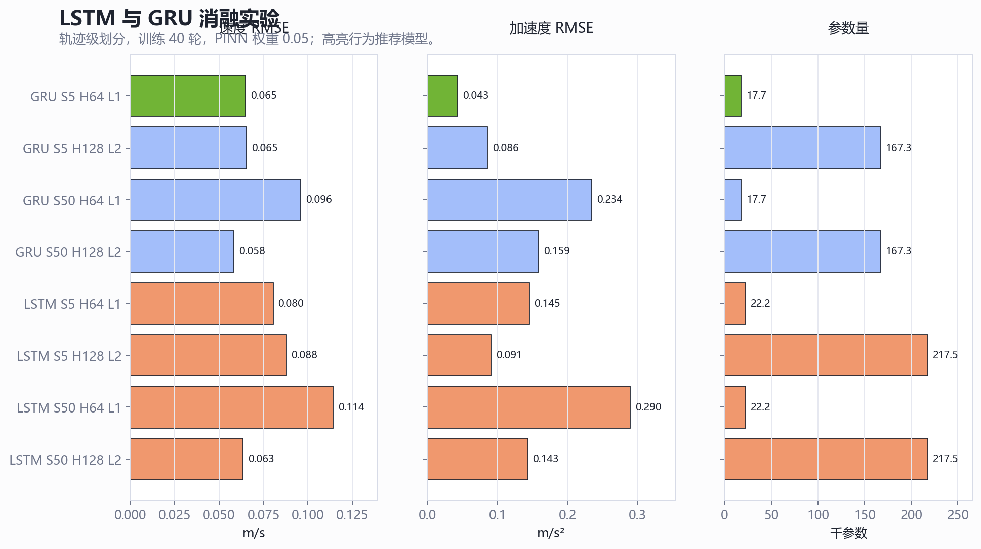


LSTM/GRU 消融实验结果
推荐配置：GRU S5 H64 L1
参数量：17,730
$$速度 RMSE：0.0648 m/s$$
$$加速度 RMSE：0.0431 m/s^{2}$$
并非模型越深、序列越长，效果就越好
Notes:
结果显示，推荐配置是短序列、单层、六十四隐藏单元的 GRU。
它只有一万七千七百三十个参数，但速度 RMSE 达到零点零六四八米每秒，减速度 RMSE 达到零点零四三一米每二次方秒。
与同配置 LSTM 相比，它参数更少，减速度误差显著更低，非常适合作为后续 MPC 的预测底座。
从结果可以看出，推荐配置为GRU模型，序列数S5，隐藏状态维度H64，循环网络层数L1，是当前最好折中；
减速度误差对制动舒适性和安全距离更敏感，所以不能只看速度误差。
页面要点：推荐配置：GRU S5 H64 L1；参数量：17,730；速度 RMSE：0.0648 m/s；加速度 RMSE：0.0431 m/s²。

Slide 24
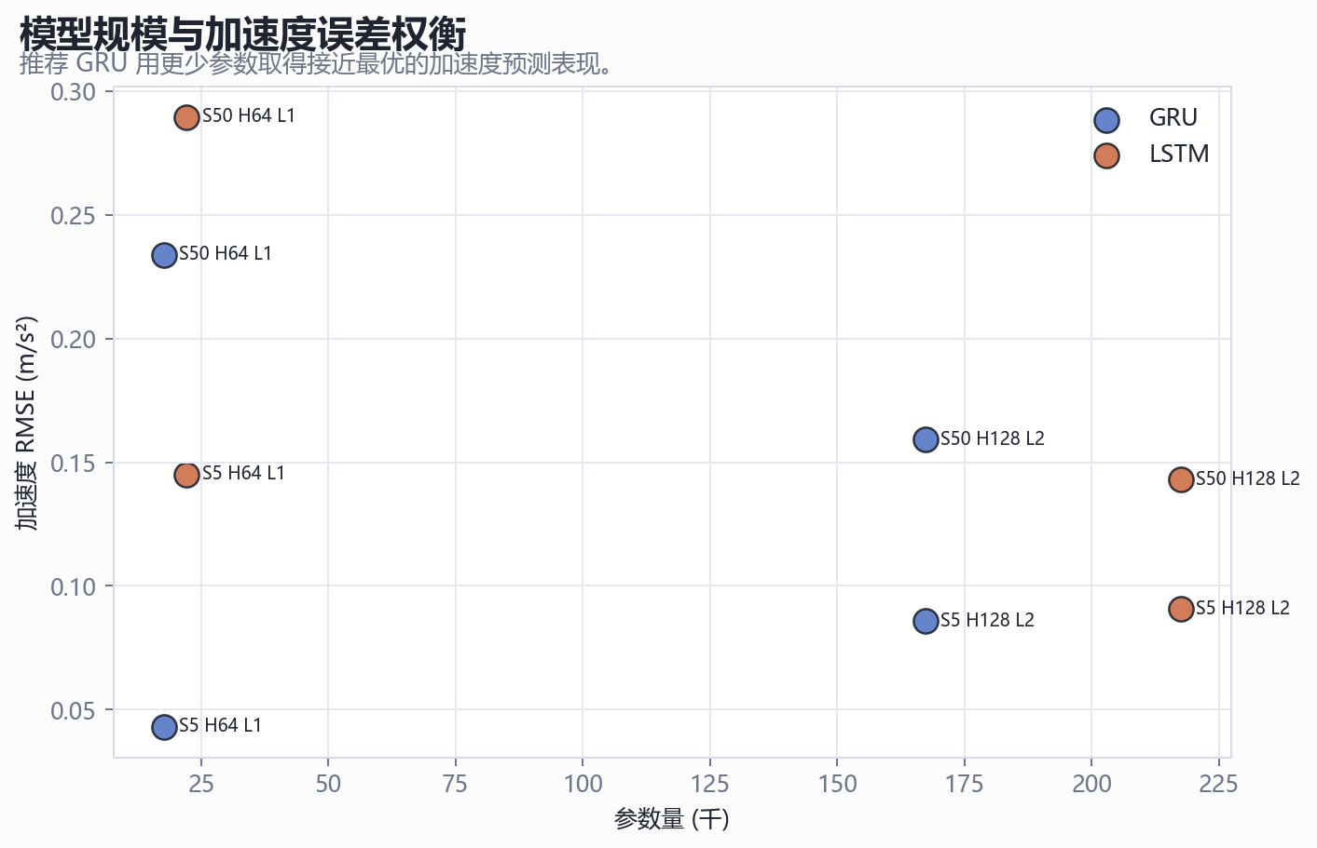
模型规模与误差权衡
更大的模型不保证更低的误差
长序列对部分速度指标有帮助，
但会影响减速度的表现
短序列GRU是当前最合适的工程折中
并非模型越深、序列越长，效果就越好
Notes:
这张散点图进一步说明，模型变大并不自动带来更好的规划价值。
长序列深模型在某些速度指标上可能略好，但参数量上升接近一个数量级，而且减速度误差未必同步改善。
因为规划器特别依赖减速度预测和实时调用成本，所以我们选择 GRU S5 H64 L1，而不是盲目堆深网络。
长序列或大隐藏层可能提升某些指标，但会增加调用成本并影响减速度表现。这里要把选择逻辑拉回工程闭环，而不只是离线排行榜。
散点图用来讲“模型越大不一定越好”。
页面要点：更大模型不保证更低误差；长序列对部分速度指标有帮助，但会影响减速度表现；短序列 GRU 是当前最合适的工程折中。

Slide 25
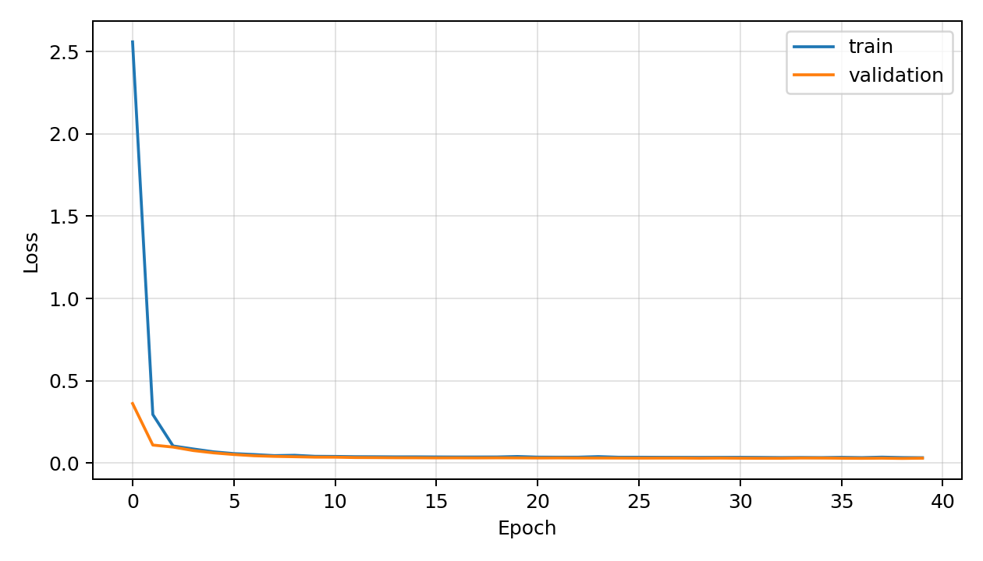
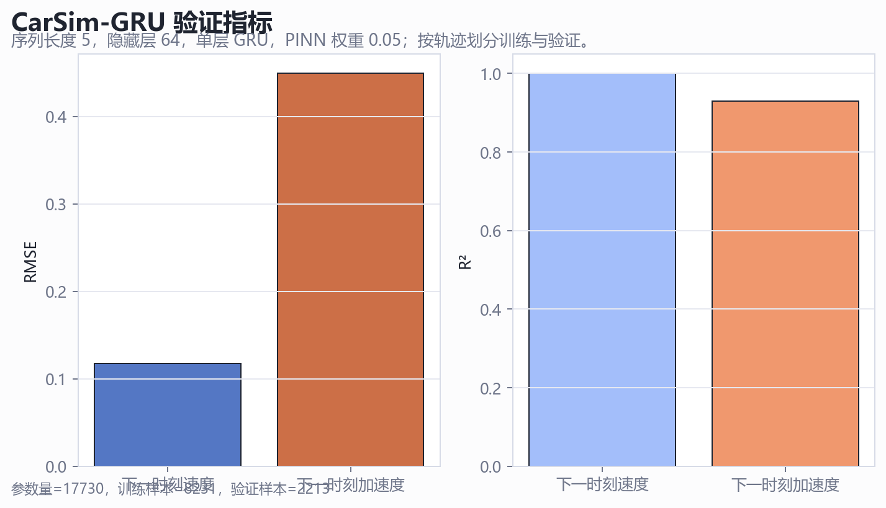
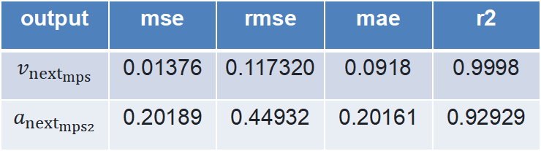
CarSim-GRU 训练设置与验证指标
GRU训练设置
GRU验证指标
output | mse | rmse | mae | r2
$$v_{{next}_{mps}}$$ | 0.01376 | 0.117320 | 0.0918 | 0.9998
$$a_{{next}_{mps2}}$$ | 0.20189 | 0.44932 | 0.20161 | 0.92929
模型参数：$S=5，H=64，L=1$
数据：训练轨迹 96 条，验证轨迹 24 条
训练：40 epochs，CUDA，17.2 s
Notes:
在选定结构后，我们把同一套 GRU-PINN 训练到 CarSim 数据上。训练采用轨迹级划分，而不是随机打散相邻时间点，避免数据泄漏。训练集九十六条轨迹，
验证集二十四条轨迹，训练四十轮，GPU 用时约十七点二秒。这说明模型训练成本很低，便于反复调参。
CarSim-GRU 是把前面选出的结构迁移到高保真数据。讲训练设置时强调轨迹级划分，避免同一轨迹同时出现在训练和验证中。
训练时间较短说明该结构后续适合集成到在线规划。
页面要点：数据来源：CarSim；GRU S=5，H=64，L=1；训练轨迹 96 条，验证轨迹 24 条；40 epochs，CUDA，17.2 s。
CarSim-GRU 在验证集上速度预测仍然非常准确，RMSE 为零点一一七三米每秒，R 方接近一。减速度预测的 RMSE 为零点四四九三米每二次方秒，
R 方为零点九二九二九。这个误差比机理数据高是合理的，因为 CarSim 包含更复杂的轮胎非线性、车身俯仰和停车附近动态。我们把它作为真实难度的体现，
而不是掩盖掉。
这一页要客观看指标：速度预测非常好，加速度预测也有较高 R²，但误差明显大于机理数据。不要把它说成完全解决真实车辆动力学，
而应说它暴露了高保真数据下的非线性难点。
页面要点：v_next RMSE：0.1173 m/s，R² = 0.99981；a_next RMSE：0.4493 m/s²，R² = 0.92929；
CarSim 加速度比机理数据更非线性。

Slide 26
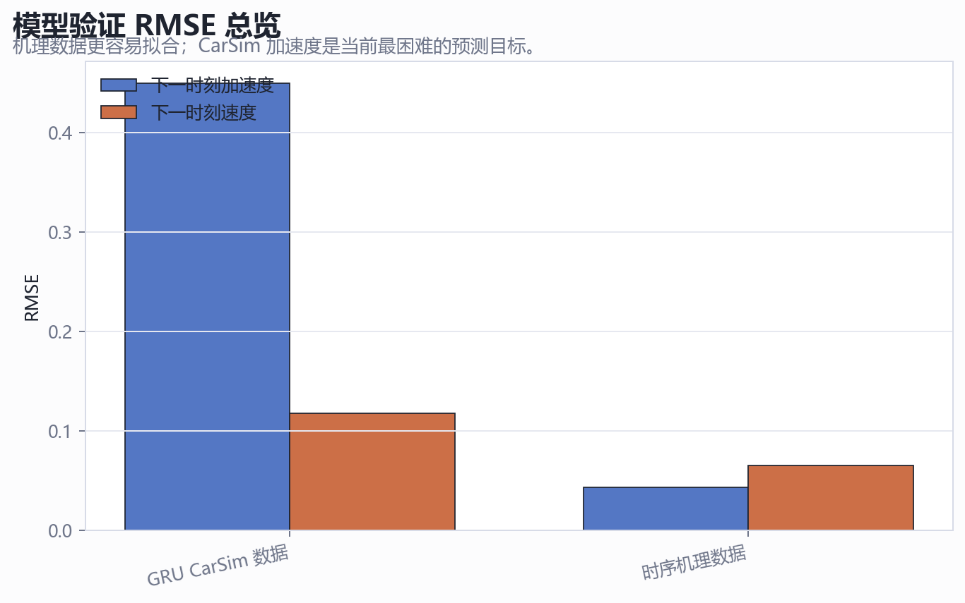
机理数据与 CarSim 数据对比
机理数据更平滑，因此更容易拟合，误差更低
CarSim 速度仍然较容易预测
CarSim 加速度误差明显更高，暴露了高保真动力学难点
更真实的物理复杂性
更合理的评价指标
Notes:
这张图把不同数据源和模型的 RMSE 放在一起比较。简化机理数据更平滑，因此模型误差非常低；CarSim 速度仍然容易预测，但加速度误差明显更高。
这个对比有助于解释为什么要引入 CarSim：它让模型面对更真实的物理复杂性，也让评价指标更加诚实。
这页是模型难度总结。机理标签更平滑，CarSim 响应包含更多车辆动力学细节，所以速度容易、加速度难。这个结论解释了为什么后续闭环仍先在机理环境验证，
再推进 CarSim 在线闭环。
页面要点：机理标签更平滑，因此更容易拟合；CarSim 速度仍然较容易预测；CarSim 加速度暴露了高保真动力学难点。

Slide 27
Contents
一
问题定义与机理基线
二
CarSim 数据与时序世界模型
三
闭环规划与工程交付

Slide 28
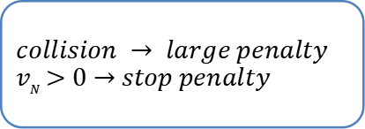
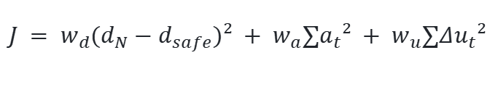
规划问题建模及算法
采样式 MPC 算法
代价函数
模块 | 定义
状态 | 速度、障碍物距离、附着系数
动作 | 制动主缸压力
预测时域 | 候选压力序列
代价 | 距离、舒适度、平滑性、安全惩罚
$$J = w_{d}(d_{N}−d_{safe})² + w_{a}∑a_{t}² + w_{u}∑Δu_{t}²$$
$$collision → large penalty$$
$$v_{N} > 0 → stop penalty$$
1
采样压力序列
2
脑内演化
3
计算代价
4
执行首步
生成约 256 条 平滑压力序列
世界模型滚动 预测 N 步
安全、精准 舒适、平滑
输出最优 Pₜ 下一时刻重规划
Notes:
接下来进入同学 C 的规划部分。规划器的状态包括当前速度、障碍物距离和附着系数，动作是主缸压力。每次规划不是只选一个压力点，而是采样一段未来压力序列。
代价函数综合终点距离误差、减速度舒适性、压力平滑、碰撞惩罚和未刹停惩罚。
规划建模页要把状态、动作和代价对应起来。状态描述当前处境，动作是压力，世界模型负责预测未来，代价函数负责定义“好”的刹停。
可以强调碰撞惩罚和未刹停惩罚是安全闭环的关键项。
页面要点：状态：速度、障碍物距离、附着系数；动作：制动主缸压力；预测时域：候选压力序列；代价：距离、舒适度、平滑性、碰撞、未刹停惩罚。
我们采用的是采样式 MPC，而不是复杂的解析梯度优化。每个控制时刻生成多条平滑压力曲线，世界模型对每条曲线进行未来展开，然后用代价函数排序。选出最优序列后，
只执行第一步压力，下一时刻根据反馈重新规划。这个方法直观、可解释，也方便后续升级到 MPPI 或 CEM。
采样式 MPC 的讲法可以很直观：先随机或规则生成多条压力序列，再让世界模型逐条展开，计算代价后只执行第一步。下一时刻重新观测、重新采样、重新选择，
这就是 receding horizon 的核心。
页面要点：采样压力序列；用世界模型滚动预测未来轨迹；按总代价为每条序列打分；只执行最优序列的第一步压力。

Slide 29
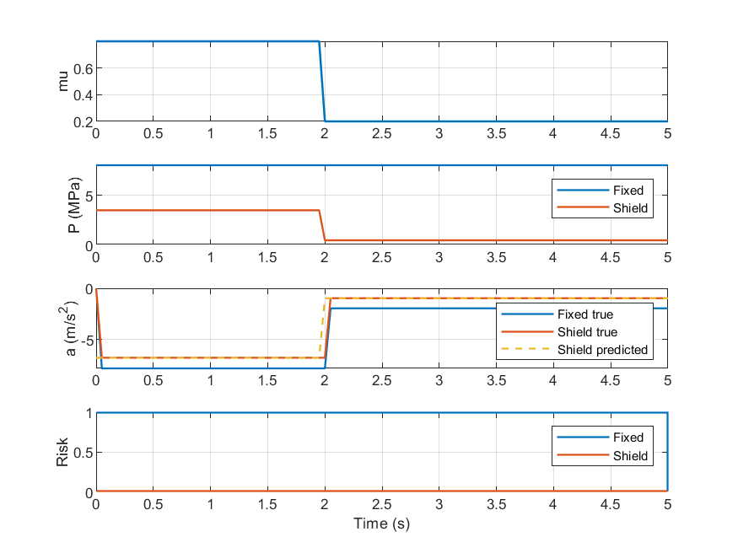
一步安全屏障基线
动作安全：压力必须在物理范围内，0-10MPa。
车辆响应安全：下一步预测减速度不能过大，不能超过附着能力或舒适性限制。
空间安全：执行这一小步后不能撞上障碍物，即距离不能变成负数。
根据安全约束选择压力
用于调试距离更新和刹停逻辑
Notes:
在完整 MPC 之前，我们先实现了一个更简单的一步安全屏障，用于验证距离更新、速度更新和压力选择逻辑。它不是最终控制器，但对于工程调试非常重要。
先把简单闭环跑通，再升级到多步采样规划，可以降低开发风险。
一步安全屏障是早期基线，用来确保距离更新、制动动作和安全约束方向正确。它没有完整 MPC 的多步优化能力，但作为调试层很重要。
可以说它帮助我们在复杂规划器之前先验证最基本的安全逻辑。
页面要点：完整 MPC 之前的早期安全层；根据安全约束选择压力；用于调试距离更新和刹停逻辑。

Slide 30
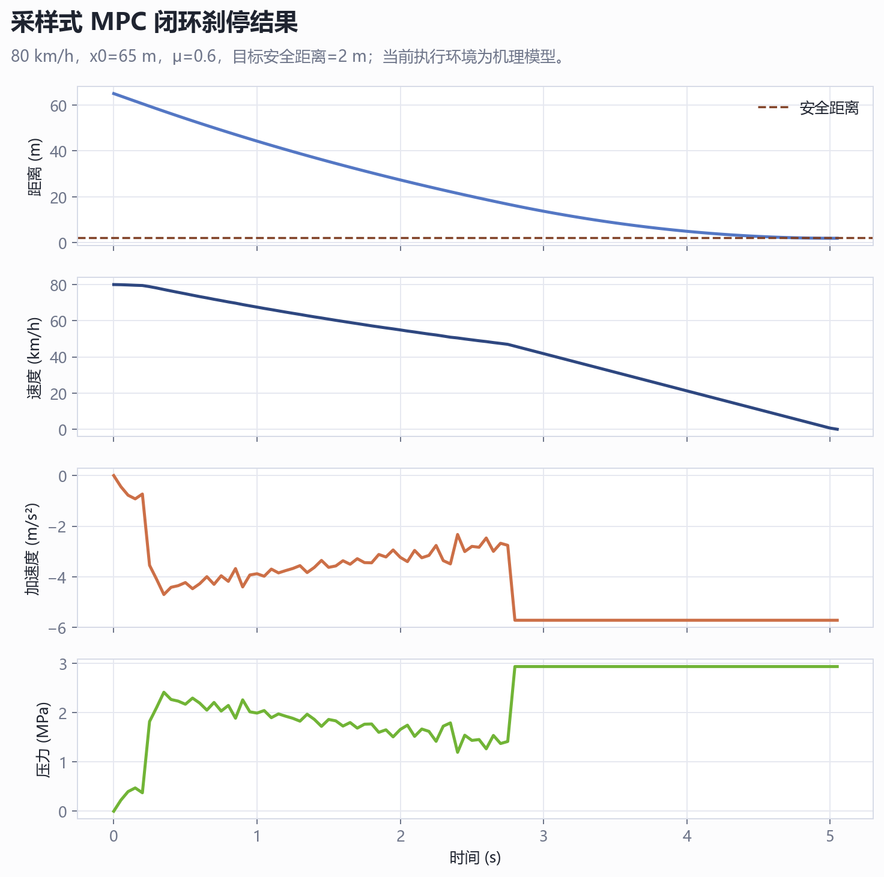
MPC 闭环结果
初速度：80 km/h
初始距离：65 m
附着系数：0.6
目标安全距离：2 m
最终距离：1.844 m
已完成 | 进一步工作
CarSim 数据集与 CarSim-GRU 训练 | CarSim 在线闭环 MPC
机理执行环境下的 MPC 闭环 | 每次 MPC 动作发送给 CarSim
工程数据/模型/规划链路 | CarSim 反馈后实时重规划
Notes:
这张图展示当前完整闭环刹停结果。初始速度八十公里每小时，障碍物距离六十五米，附着系数零点六，目标安全距离两米。规划器前段使用较温和的压力，后段提高压力，
最终车辆在约五点零五秒停止，剩余距离一点八四四米，与目标相差零点一五六米，没有碰撞。
结果页要先报场景，再报最终距离。80 km/h、65 米、附着 0.6 下，最终距离接近 2 米安全目标，误差约 0.156 米。
这里强调这是机理执行环境下的闭环结果，说明规划器链路已经可运行。
页面要点：初速度：80 km/h；初始距离：65 m；附着系数：0.6；目标安全距离：2 m。
这里需要明确项目口径。我们已经完成了 CarSim 数据采集、工况验证和 CarSim-GRU 训练；也完成了机制环境下的 MPC 闭环刹停。
但目前还不能说已经完成 CarSim 在线闭环 MPC，因为刹停演示的执行环境仍是简化机理模型。下一步要做的是把每个实际压力动作发送给 CarSim，
再用 CarSim 反馈滚动重规划。
这一页要诚实划边界。已完成 CarSim 数据和 CarSim-GRU，也完成机理环境 MPC 闭环；尚未声称的是 CarSim 在线闭环 MPC。
主动说明边界会增加可信度，也为下一步工作留下清晰方向。
页面要点：已完成：CarSim 数据集与 CarSim-GRU 训练；已完成：机理执行环境下的 MPC 闭环；尚未声称：CarSim 在线闭环 MPC；
下一步：把每次 MPC 动作发送给 CarSim，并用 CarSim 反馈重规划。

Slide 31
总结
当前工作
① 数据闭环
② 模型底座
③ 决策规划
Simulink 机制模型 30,000 单步 +
16,000 时序数据 统一 CarSim 接口
MLP 验证单步辨识 LSTM 建模历史依赖 PINN 加入物理一致性
采样式 MPC 滚动优化 80 km/h 工况安全刹停 最终距离误差 0.156 m
下一阶段路线
CarSim 联调
模型对比
场景扩展
控制优化
高保真时序数据
MLP / LSTM / PINN
μ 突变与噪声
舒适度与实时性
Notes:
从工程交付角度看，仓库已经包含多个可复现模块。MATLAB 侧有机理模型、CarSim 联调脚本和数据采集脚本；Python 侧有时序数据生成、
GRU/LSTM 训练、消融实验和 MPC 规划器；文档侧有中英文 README、CarSim 配置指南、消融实验说明和 PPT 资产生成脚本。
这个项目可以继续扩展，而不是一次性脚本。
工程交付页建议按仓库结构讲，证明项目不是单张实验图。MATLAB、Simulink、CarSim、Python 训练、MPC 和文档资产都已组织好。
这样老师能看到复现路径和后续扩展入口。
页面要点：MATLAB 脚本与 Simulink 模型；CarSim 配置、验证和数据采集工具；Python GRU/LSTM 训练管线；MPC 规划器。
最后总结。我们已经把项目从简单的机理数据拟合，推进到 CarSim 高保真数据、GRU-PINN 世界模型和采样式 MPC 决策规划。最重要的结论是，
世界模型的价值不只是预测精度，而是能否进入规划闭环。下一阶段重点是实现 CarSim 在线执行闭环，引入附着系数突变、噪声和制动热衰退场景，
并把随机搜索升级为 MPPI 或 CEM，提高实时性和鲁棒性。谢谢大家。
总结时回到三条主线：数据、模型和规划。最后的下一步不要泛泛而谈，要点名 CarSim 在线 MPC、附着突变、MPPI/CEM 和鲁棒性评估。
结束语可以强调本项目已经完成从数据到闭环的最小闭环原型。
页面要点：数据：机理数据 + CarSim 高保真轨迹；模型：通过消融选择轻量 GRU-PINN；规划：采样式 MPC 实现安全刹停；下一步：
CarSim 在线 MPC、附着突变、MPPI/CEM、鲁棒性评估。

Slide 32
谢 谢！

